Slide 1

第五讲 极限概念习题课

Slide 2
极限概念习题课
一、内容小结
二、题型练习

Slide 3
极限概念习题课
一、内容小结
二、题型练习

Slide 4
一、内容小结
（一）极限的概念
（二）极限的性质
（三）主要研究问题

Slide 5
一、内容小结
（一）极限的概念
（二）极限的性质
（三）主要研究问题

Slide 6
（一）极限的概念
1．概念纵览
2．不同变化过程的联系
3．不同概念的联系
4．不同概念的定义

Slide 7
（一）极限的概念
1．概念纵览
2．不同变化过程的联系
3．不同概念的联系
4．不同概念的定义

Slide 8




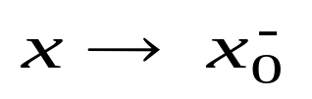
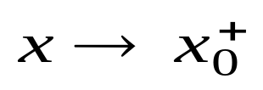
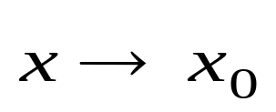
函数的变化趋势
有趋势
无趋势
趋势为
常数A
趋势为
无穷大
无界
有界
振荡
A≠0
A=0
有极限
无穷小
∞
＋∞
－∞
自变量的变化过程

Slide 9
（一）极限的概念
1．概念纵览
2．不同变化过程的联系
3．不同概念的联系
4．不同概念的定义

Slide 10
（一）极限的概念
1．概念纵览
2．不同变化过程的联系
3．不同概念的联系
4．不同概念的定义

Slide 11
定理1

Slide 12
函数的变化趋势
有趋势
无趋势
趋势为
常数A
趋势为
无穷大
无界
有界
振荡
A≠0
A=0
有极限
无穷小
∞
＋∞
－∞
自变量的变化过程

Slide 13
定理1
定理2

Slide 14
函数的变化趋势
有趋势
无趋势
趋势为
常数A
趋势为
无穷大
无界
有界
振荡
A≠0
A=0
有极限
无穷小
∞
＋∞
－∞
自变量的变化过程

Slide 15
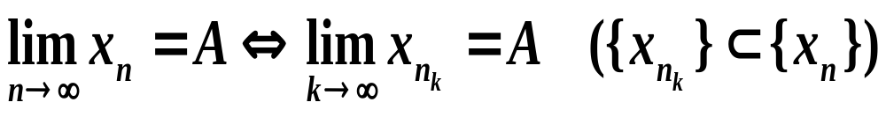
定理1
定理2
定理3

Slide 16
函数的变化趋势
有趋势
无趋势
趋势为
常数A
趋势为
无穷大
无界
有界
振荡
A≠0
A=0
有极限
无穷小
∞
＋∞
－∞
自变量的变化过程

Slide 17
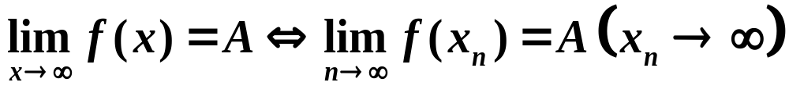
定理1
定理2
定理3
定理4

Slide 18
函数的变化趋势
有趋势
无趋势
趋势为
常数A
趋势为
无穷大
无界
有界
振荡
A≠0
A=0
有极限
无穷小
∞
＋∞
－∞
自变量的变化过程

Slide 19
（一）极限的概念
1．概念纵览
2．不同变化过程的联系
3．不同概念的联系
4．不同概念的定义

Slide 20
（一）极限的概念
1．概念纵览
2．不同变化过程的联系
3．不同概念的联系
4．不同概念的定义

Slide 21
函数的变化趋势
有趋势
无趋势
趋势为
常数A
趋势为
无穷大
无界
有界
振荡
A≠0
A=0
特例
特例
有极限
无穷小
∞
＋∞
－∞
自变量的变化过程
极限不存在
倒数关系

Slide 22
（一）极限的概念
1．概念纵览
2．不同变化过程的联系
3．不同概念的联系
4．不同概念的定义

Slide 23
（一）极限的概念
1．概念纵览
2．不同变化过程的联系
3．不同概念的联系
4．不同概念的定义

Slide 24
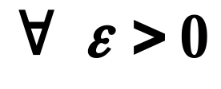

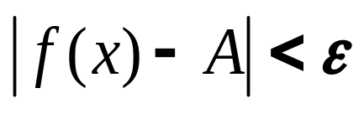
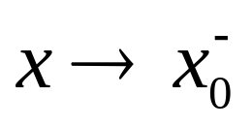




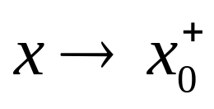



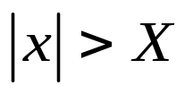
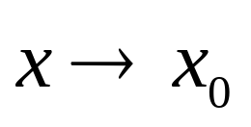
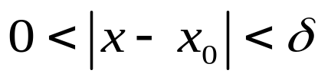

函数极限的统一定义
考虑自变量的某个变化过程，
如果存在常数A具有如下性质：
“一个时刻”
使得
“在该时刻以后”
恒有
则称函数在该过程中极限存在，极限为A
各过程函数极限的定义
过程
时刻
时刻以后
过程
时刻
时刻以后

Slide 25
一、内容小结
（一）极限的概念
（二）极限的性质
（三）主要研究问题

Slide 26
一、内容小结
（一）极限的概念
（二）极限的性质
（三）主要研究问题

Slide 27
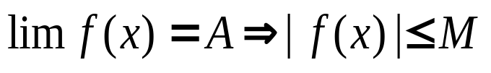


极限的性质
唯一性
有界性（局部有界性）
推论
f (x)无界
f (x)极限不存在
保号性
推论
无穷小的性质
有限个无穷小之和仍为无穷小.
有界函数与无穷小之积仍为无穷小.
有限个无穷小之积仍为无穷小.
无穷小的正整数次乘幂仍为无穷小.

Slide 28
一、内容小结
（一）极限的概念
（二）极限的性质
（三）主要研究问题

Slide 29
一、内容小结
（一）极限的概念
（二）极限的性质
（三）主要研究问题

Slide 30
（三）主要研究问题
1．存在性
2．唯一性
3．性质
4．求法

Slide 31
（三）主要研究问题
1．存在性
2．唯一性
3．性质
4．求法

Slide 32
证明极限存在
利用定义
利用不同过程之间的关系
利用极限与无穷小的关系
利用无穷小的性质
证明极限不存在
利用定义的反面说法
利用极限的性质：无界→极限不存在
利用不同过程之间的关系

Slide 33
（三）主要研究问题
1．存在性
2．唯一性
3．性质
4．求法

Slide 34
（三）主要研究问题
1．存在性
2．唯一性
3．性质
4．求法

Slide 35
极限概念习题课
一、内容小结
二、题型练习

Slide 36
极限概念习题课
一、内容小结
二、题型练习

Slide 37
二、题型练习
（一）概念辨析
（二）用定义证明极限
（三）其它证明题

Slide 38
二、题型练习
（一）概念辨析
（二）用定义证明极限
（三）其它证明题

Slide 39




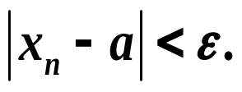
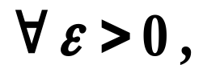
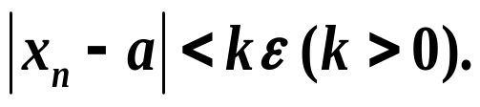
（一）概念辨析
对ε的理解
数列极限的定义是否可叙述为：
(1)
正整数
当
时,
恒有：
(2)
正整数
当
时,
恒有：

Slide 40
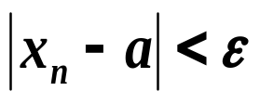
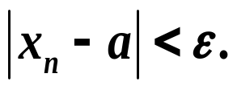
（一）概念辨析
对N的理解
数列极限的定义是否可叙述为：
使不等式
成立的正整数n
只有有限个（至多有限项落在（a-ε, a+ε)之外）.
对“恒有”的理解
数列极限的定义是否可叙述为：
正整数
当
时,
有无限多项使

Slide 41
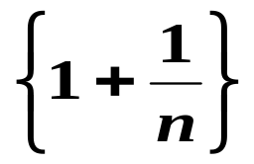
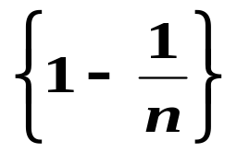
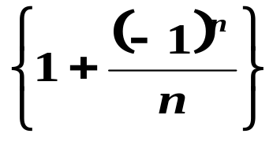
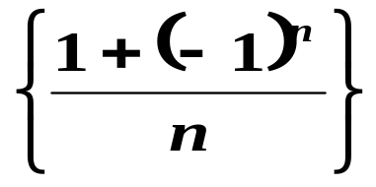
（一）概念辨析
对极限趋向方式的理解
例
递减地趋向于1，恒不等于1
递增地趋向于1，恒不等于1
从1的两边趋向于1，恒不等于1
趋向于0，可以取到0

Slide 42




（一）概念辨析
对极限性质的理解
下列说法对吗？
发散数列一定无界．
若
则
若
则

Slide 43
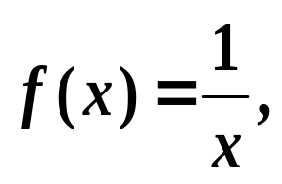
（一）概念辨析
对无穷小的理解
下列说法对吗？
有人说是无穷小，有人说是无穷大.
无穷小是一个很小的数.
0是无穷小.
无限个无穷小之和仍是无穷小.
两个无穷小的比值仍是无穷小.

Slide 44
二、题型练习
（一）概念辨析
（二）用定义证明极限
（三）其它证明题

Slide 45
二、题型练习
（一）概念辨析
（二）用定义证明极限
（三）其它证明题

Slide 46
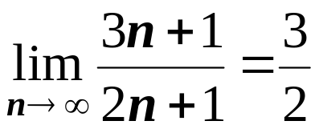
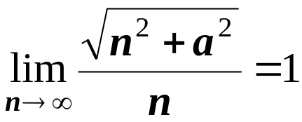
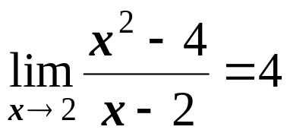
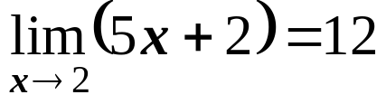
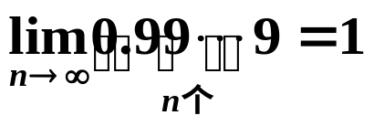
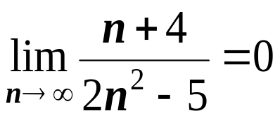
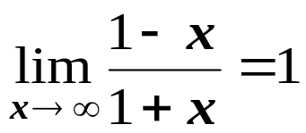
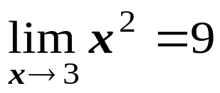
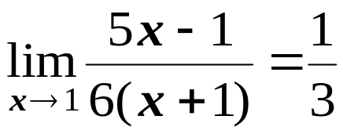
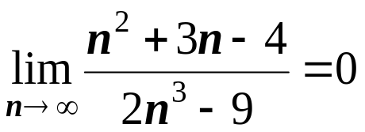
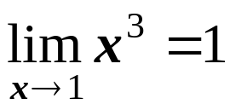
例1
证明下列极限
(1)
(2)
(3)
(4)
(5)
(6)
(7)
(8)
(9)
补充
证明下列极限
(1)
(2)

Slide 47
二、题型练习
（一）概念辨析
（二）用定义证明极限
（三）其它证明题

Slide 48
二、题型练习
（一）概念辨析
（二）用定义证明极限
（三）其它证明题

Slide 49

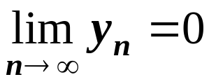
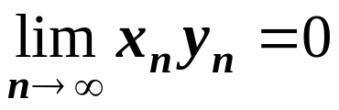
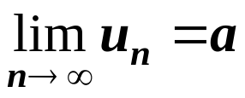
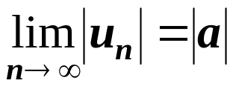


例2
设数列
有界,
证明
例3
若
证明
例4
对数列
若
证明

